Slide 1

Что делать если у Вас NX

Slide 2
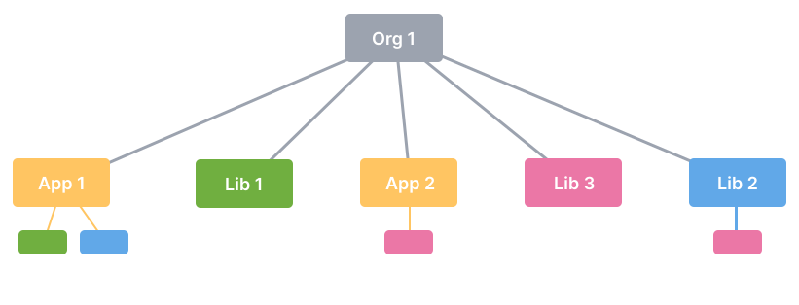
Монорепозиторий
Единые типы для фронтенда и бэкенда
Одинаковые UI компоненты для нескольких приложений
Разделение большой команды на несколько маленьких
Отслеживание влияния изменений на другие приложения
Одинаковые Data-access и другая логика для нескольких приложений
Notes:
HashMap — структура из пар «ключ-значение». Внутри это динамический массив ключей. Каждый элемент массива — своеобразная «корзинка», которая хранит связанный список со значением.
Под капотом у ключей есть хэши, то есть уникальные идентификаторы, позволяющие эффективно работать с этой структурой.
В JS на них основаны объекты, Map, Set
Это превосходно оптимизированная структура, позволяющая быстро получать значение ключа по самому ключу и проверять есть ли ключ во всем объекте
Хорошее объяснение того как работает эта структура данных под капотом можно посмотреть в видео по ссылке в правой нижней части, лучше я точно рассказать не смогу и для этого нужна отдельная презентация

Slide 3
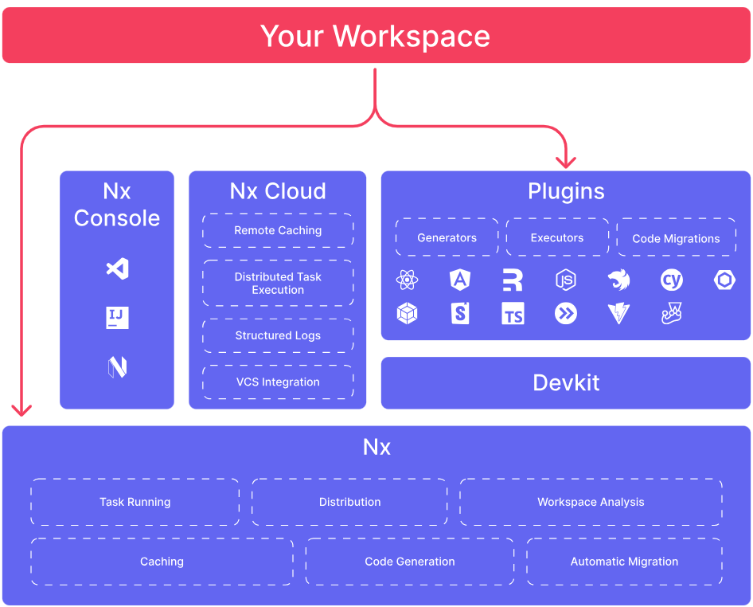
NX
NX – туллинг для удобной организации монорепозитория
Линтинг совместного использования кода
Архитектура и хорошие практики
Кэширование
Генерация кода
Single Version Policy

Slide 4
Архитектурные рекомендации NX
Вынесение в библиотеки всех частей которые теоретически могут быть лениво загружены. 80% кода в библиотеках
Feature libraries (smart components, services)
UI libraries (dumb components)
Data-access libraries – загрузка данных и store
Utility libraries – примитивные функции, использующиеся разными частями приложения
Тегами задается тип и скоуп
Notes:
Feature могут завесить от всех других библиотек кроме приложений
UI и Data-access – от Utility

Slide 5
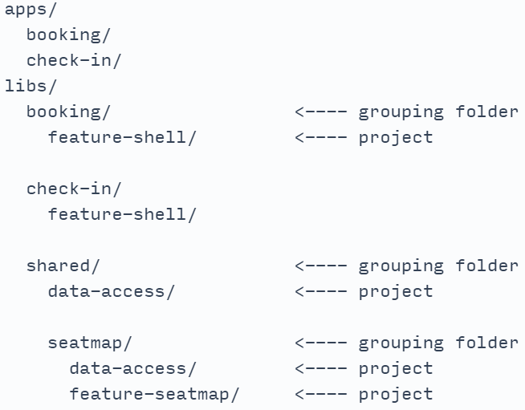
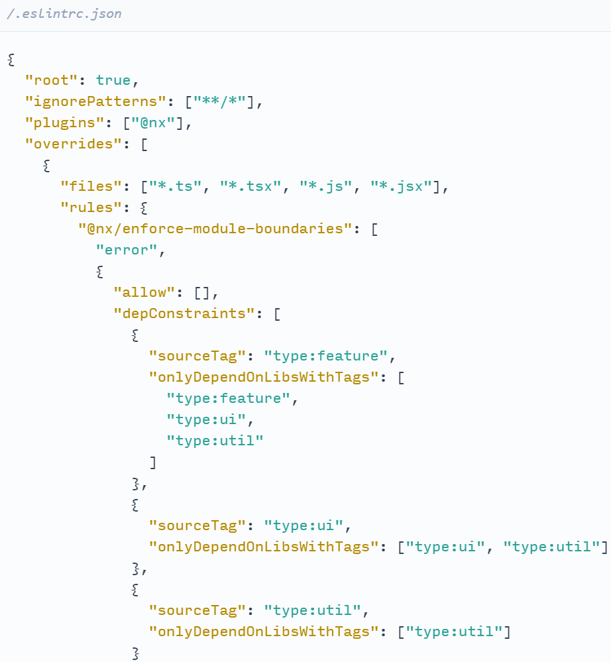
Архитектурные рекомендации NX

Slide 6
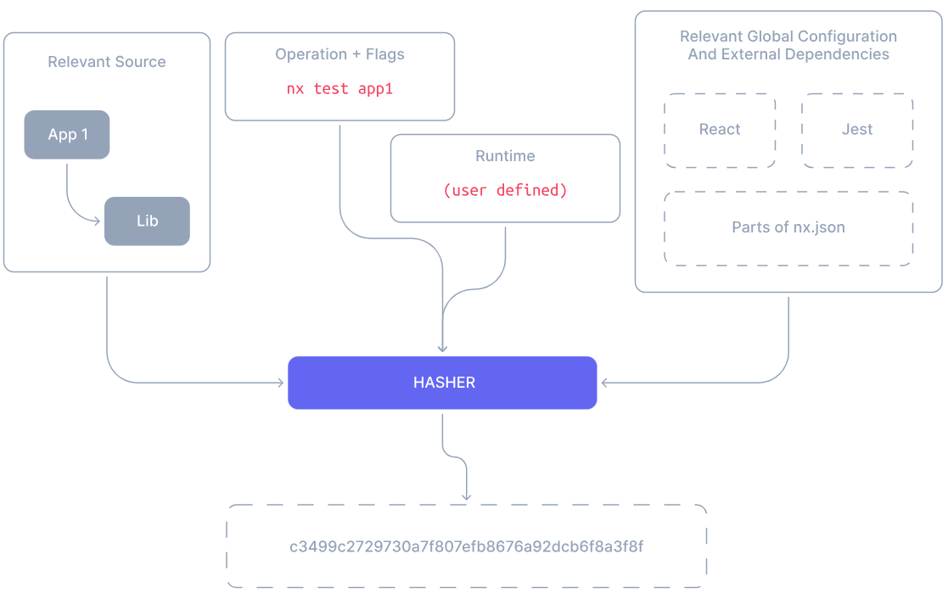
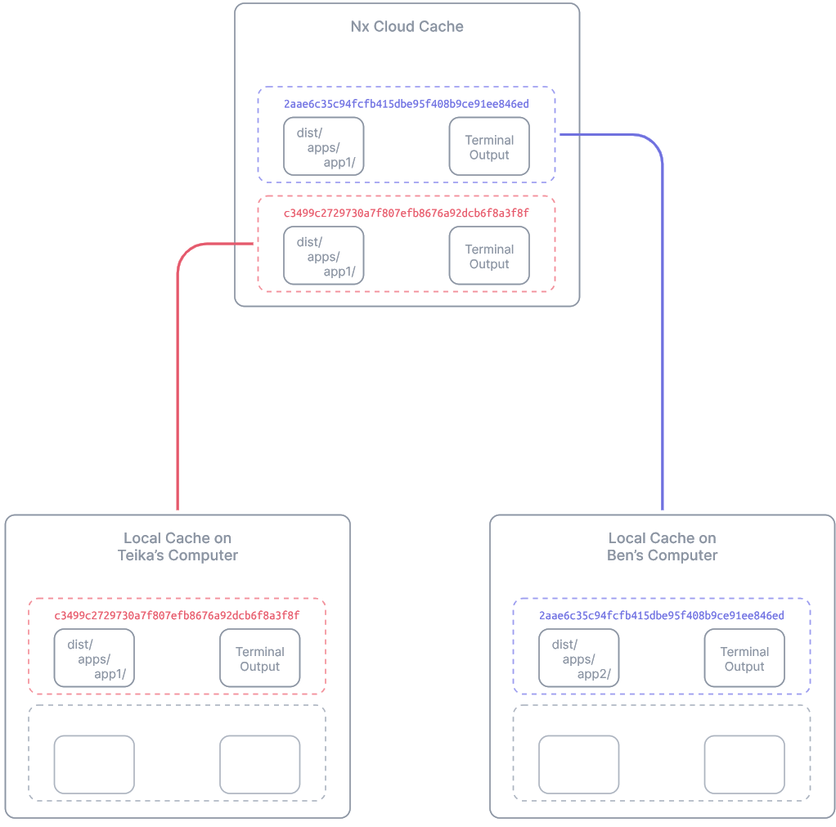
Кеширование
Локальное Удаленное

Slide 7
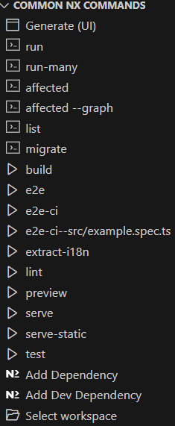
Запуск задач и генерация кода
Генерация кода
Запуск одновременно нескольких проектов
Граф проекта
Запуск скриптов

Slide 8
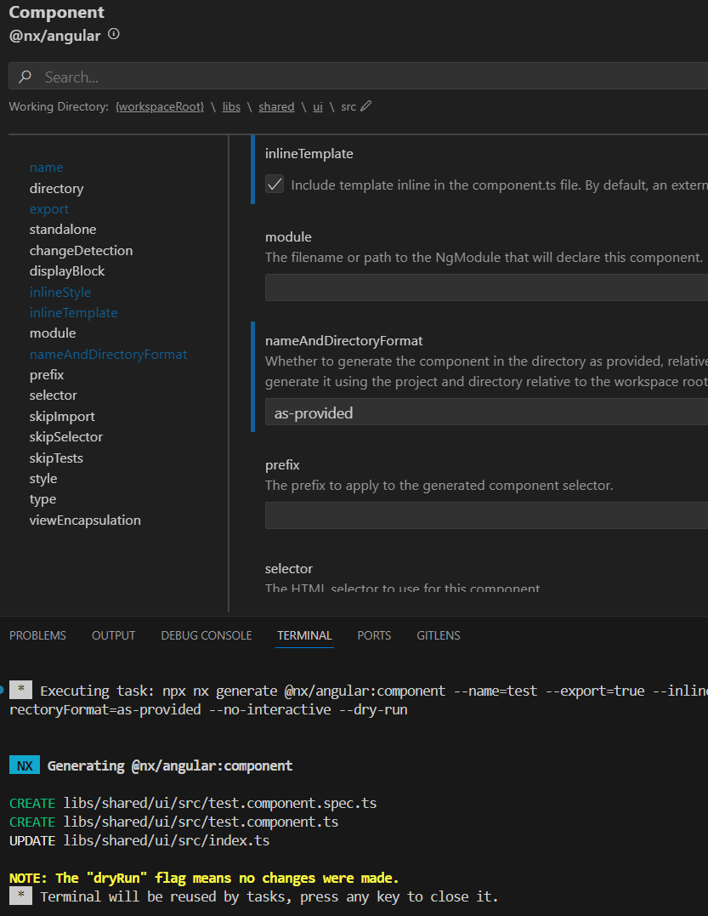
UI генератор компонента
В консоли обновляется результат
(dry run)

Slide 9
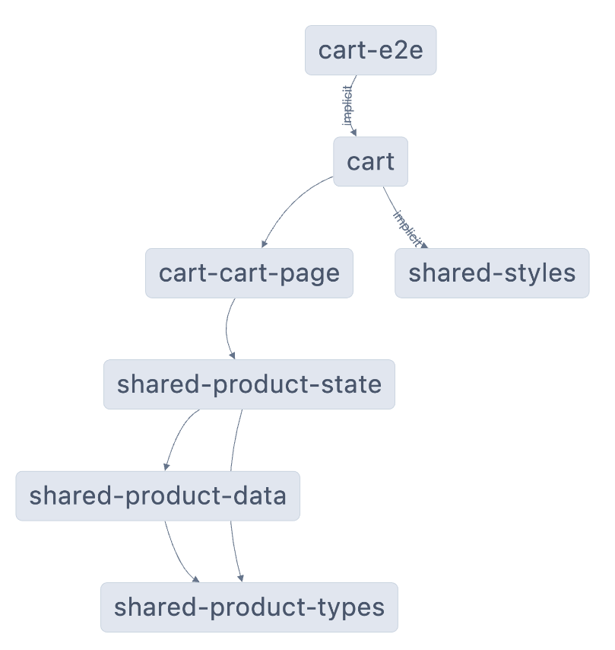
Построение графа
Граф проекта
Граф изменений

Slide 10

Минусы монорепозиториев
Неочевидная настройка
Выше порог вхождения
Сложность отдельных релизов проектов
Риск кражи кода
Требуется настройка прав на проекты
Медленная работа IDE
Проект без
монорепозитория -
как рыба
без велосипеда

Slide 11
Материалы
https://nx.dev/getting-started/intro
https://www.youtube.com/watch?v=MbtWty7DosE
https://www.youtube.com/watch?v=1eHlaVoeDfU
https://medium.com/ekino-france/monorepo-insights-nx-pnpm-and-turborepo-2-4-e6d5837570ad

